Slide 1


Lập trình JPA
Conceive Design Implement Operate
Lập trình Java #4 (P8.2)

Slide 2

Nội dung
Làm việc với tham số đường dẫn
Xử lý dữ liệu JSON
Chuyển đổi JSON và JS Object
Chuyển đổi JSON và JavaObject
Xây dựng các lớp chuyển đổi Encoder và Decoder

Slide 3
@PathParam() - Xử lý tham số đường dẫn
Thông thường khi kết nối đến server thường truyền bổ sung các thông số khác liên quan đến người dung thông qua địa chỉ URL. Ví dụ nick name của người dung.
Ví dụ:
ws://localhost:8080/context-path/text/chat/TeoNV
ws://localhost:8080/context-path/text/chat/PheoNC
Trong đó TeoNV và PheoNV là nick của người sử dụng
Phía server cần 2 thay đổi
@ServerEndpoint("/text/chat/{username}")
Để đọc username trong phương thức @OnOpen

Slide 4
Xử lý dữ liệu JSON
Phía server
@ServerEndpoint(value, encoders, decoders)
@value: địa chỉ URL
@encoders: khai báo lớp mã hóa message
@decoders: khai báo lớp giải mã message
Thay sendText(String) bằng sendObject(Object)
Bổ sung thư viện Jackson để xử lý dữ liệu JSON
Phía client
WebSocket.send(JSON.stringify(object))
WebSocket.onmessage(text): JSON.parse(text)

Slide 5
Xử lý dữ liệu JSON
Dữ liệu truyền thông giữa client và server thường có cấu trúc phức tạp để thực hiện được nhiều mục đích khác nhau
JSON rất thích hợp cho vấn đề ở trên
Client
Server
Internet
JS Object
JSON String
JSON
JSON String
Java Object
JavaScript
Java
JS Object
JSON String
JSON
JSON String
Java Object

Slide 6
Chuyển đổi dữ liệu
Client(JS)
JSON.stringify(js object): String
JSON.parse(JSON String): JS Object
Server(Java)
Giải pháp 1:
ObjectMapper.readValue(JSON String): Java Object
ObjectMapper.writeValueAsString(Object): JSON String
Giải pháp 2 (chính thống):
Xây dựng các lớp Encoder và Decoder
Khai báo vào @ServerEndpoint

Slide 7
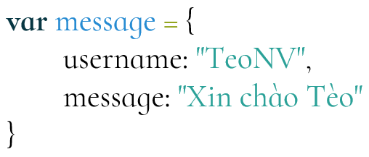
Chuyển đổi dữ liệu - JavaScript
JSON.stringify(message)
var json = {
"username":"TeoNV",
"message":"Xin chào Tèo“
}
JSON.parse(json)

Slide 8
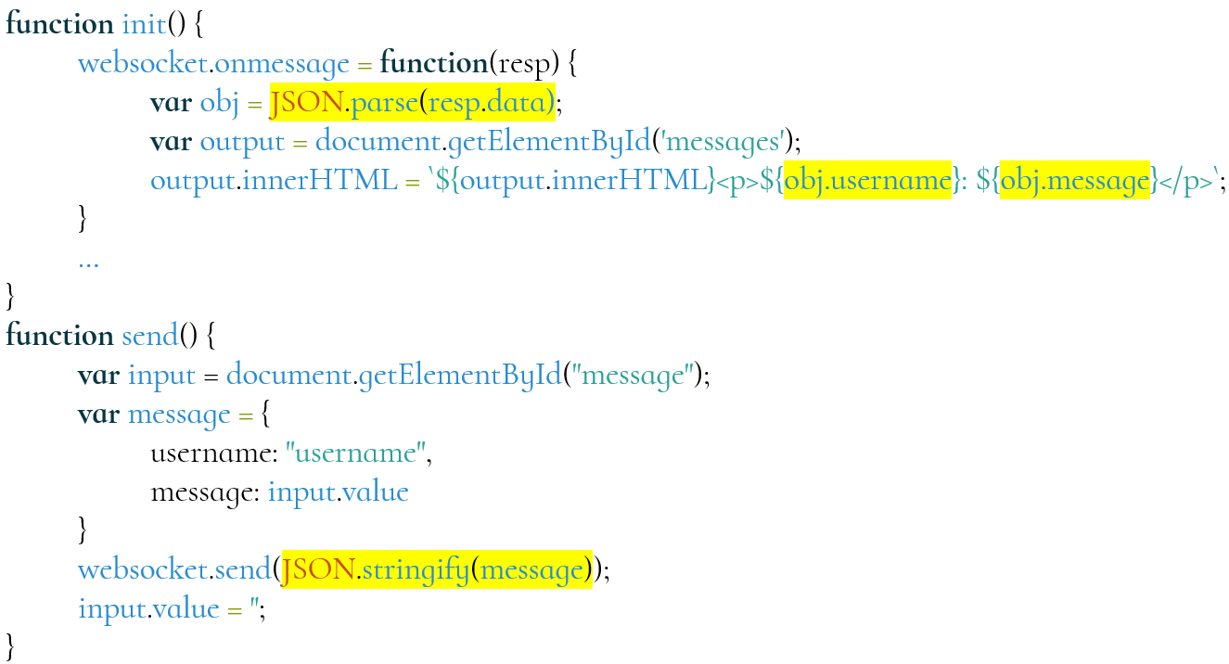
Chuyển đổi dữ liệu - JavaScript

Slide 9
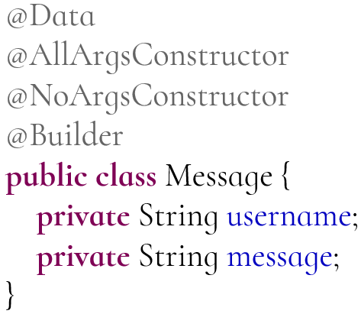
Chuyển đổi dữ liệu – Giải pháp Java 1
mapper.writeValueAsString(object)
var json = {
"username":"TeoNV",
"message":"Xin chào Tèo“
}
mapper.readValue(json)

Slide 10
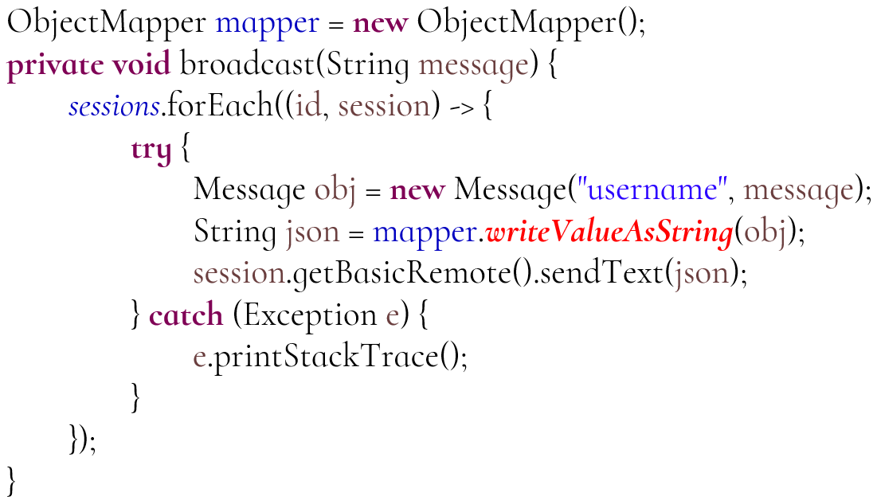
Chuyển đổi dữ liệu – Giải pháp Java 1 – broadcast()

Slide 11
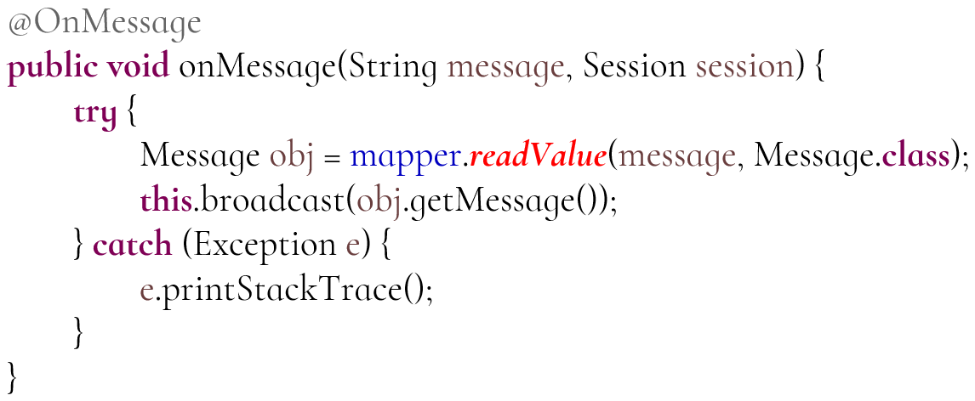
Chuyển đổi dữ liệu – Giải pháp Java 1 - @OnMessage

Slide 12
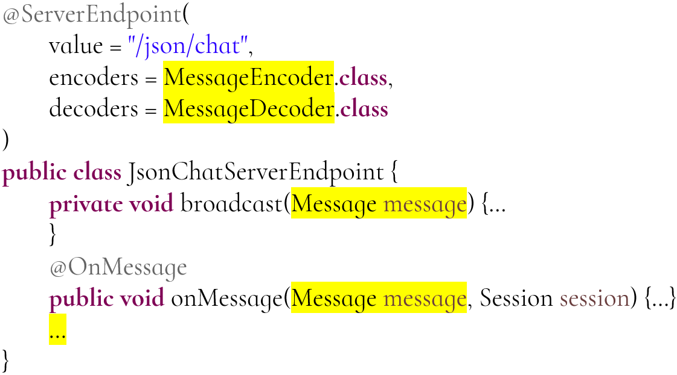
Chuyển đổi dữ liệu – Giải pháp Java 2
Khai báo các lớp chuyển đổi dữ liệu

Slide 13
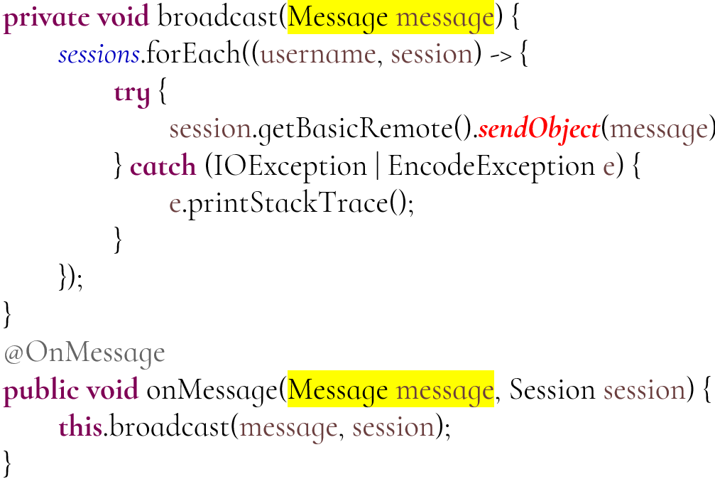
Chuyển đổi dữ liệu – Giải pháp Java 2

Slide 14
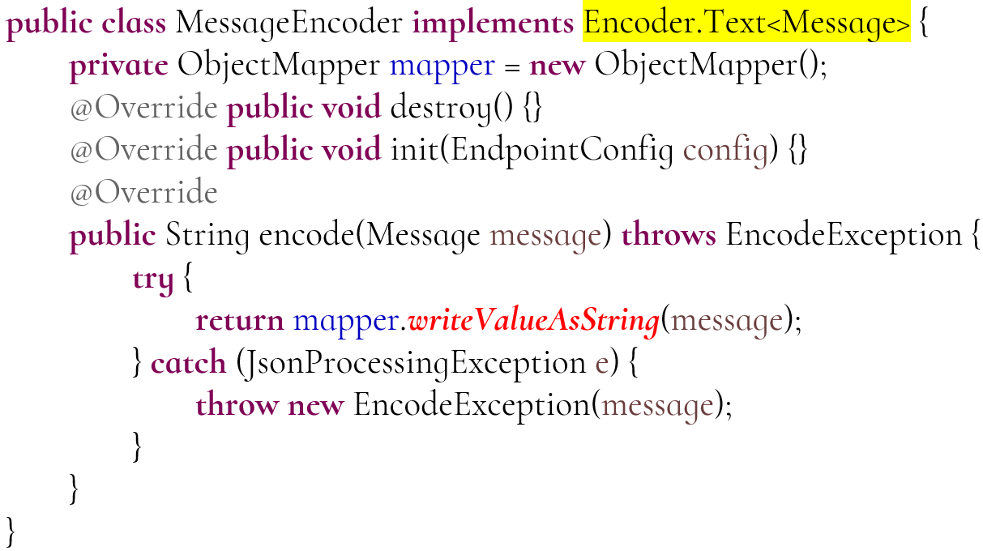
Chuyển đổi dữ liệu – MessageEncoder class

Slide 15
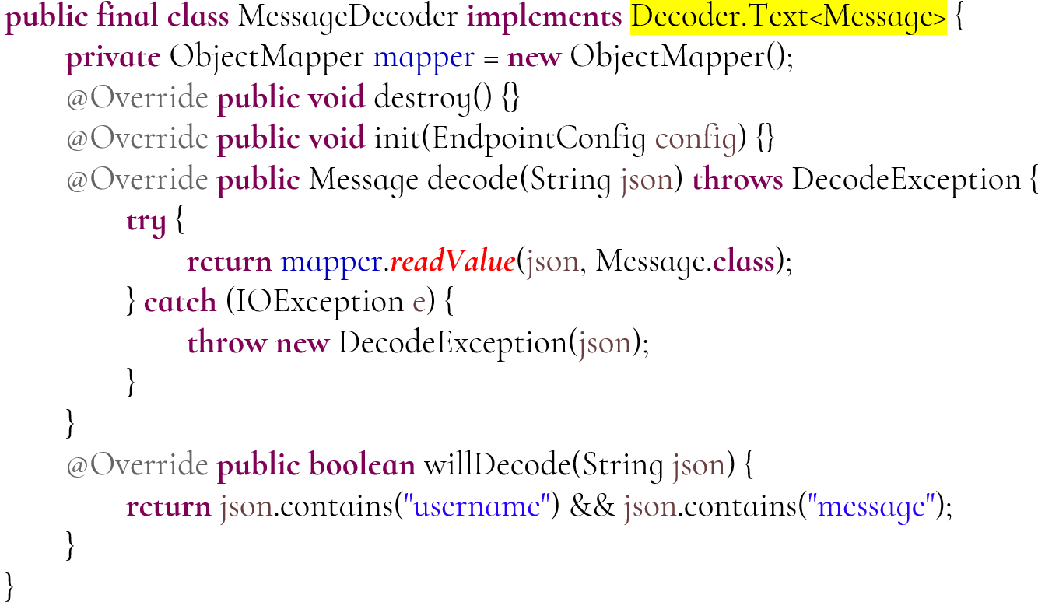
Chuyển đổi dữ liệu – MessageDecoder class

Slide 16
Demostation

Slide 17

Summary
Làm việc với tham số đường dẫn
Xử lý dữ liệu JSON
Chuyển đổi JSON và JS Object
Chuyển đổi JSON và JavaObject
Xây dựng các lớp chuyển đổi Encoder và Decoder

Slide 18



Cảm ơn

